Slide 1
SIM240 · 纳米压印方向性输运 · 第一篇进展汇报
2026-10-17 组会
纳米压印沟槽输运的 DNS 定量标定：
Jain 型闭合的误差与修正
Directional transport in nanoimprint grooves: error quantification and correction of the Jain-type closure
数据工作已全部完成 —— 误差表 · 设计结论 · 修正公式齐备
48 档 DNS 全部通过验证 ｜ 公式误差 +12%~+205% ｜ 修正公式留出考场 6/6
SIM240 课题组 · 组会汇报
2026 年 10 月 17 日

Slide 2
今天只说四个答案
公式错多少
Jain 型闭合（行业在用）全面高估通流能力，沿槽最多 +154%、跨槽最多 +49%，槽越深错越多 → 公式必须标定后才能用于设计
一页结论
先给答案，
再给证据
01
+154%
该控制什么
想让液体横跨沟槽流得更快，唯一有效旋钮是减小间隙 h；加深沟槽几乎无效，深槽容积 82% 是死空间 → 工艺上优先保证间隙均匀
02
η=0.18
怎么修
两个无量纲修正因子，在从未见过的槽深 d=75 nm 上 6/6 通过留出验证：沿槽误差 +66~99%→±17%，跨槽 +34~41%→±4% → 交付可用的改进公式
03
6/6
证据页：
P5 误差表 · P6 设计结论
P7 修正 · P8 张量性
顺带两证
K 是合格张量（斜槽旋转律 6/6 命中，流向预测不偏）；K 与胶黏度无关（换 15 倍稠的胶差 0.0006%）→ 结论对所有牛顿胶通用
04
0.0006%
SIM240 · 纳米压印沟槽 DNS 输运标定
02 / 10

Slide 3
问题：行业正在用的公式，从未被定量验证过
纳米压印（J-FIL）
滴胶 → 模具下压 → 液体填槽；沿槽快、跨槽慢的方向性决定填充时间与缺陷。
行业做法
Jain et al. 2017（Microelectron. Eng. 173）用各向异性渗透率算压印流动，数学上就是局部立方律（条纹平均）。
问题
该公式从未在“矩形直角槽 + 有限间隙”上被定量验证——原论文只与实验定性比较。
h = 75 nm 残余间隙（压印中间阶段）
d = 100 nm 沟槽深度
w = 120 nm 槽宽（P = 240 nm 周期）
沿槽流 ↔ 顺，跨槽流 ↕ 难 —— 方向性阻力决定填充与缺陷
我们做什么
OpenLB 显式沟槽 DNS，定量标定其误差并给出修正。基准几何 h=75/d=100 沿槽方向公式高估 +146% —— 正在用的公式可能把填充速度算错 2.5 倍。
SIM240 · 纳米压印沟槽 DNS 输运标定
03 / 10

Slide 4
方法：36 档 DNS 与五重验证链
几何显式建模
真实沟槽（凸台/槽/台阶）直接画进网格，不做任何等效化
1
48
六项门禁
质量漂移 <1e-10 · 密度偏差 ≤1e-6 · 马赫数 <0.05 · 收敛窗口 · 截面一致性 · 体积守恒
2
档 DNS 全部 PASS
窗口收敛
1000 步窗口 std≤1e-6、span≤5e-6，全部档位自动收敛
平板极限误差 0.03%
Ma < 4e-7 · 质量漂移 ≤1e-11
3
网格复核
dx 5→2.5 nm 复算，K 变化 0.3–2.2%，量级符合预期
4
判断
数据可信度由五重验证保证，全部数字经独立交叉复核（0 处不一致），可直接写进论文方法节。
新旧对账
重叠档与历史 PASS 数据逐位一致（同一把尺子）
5
SIM240 · 纳米压印沟槽 DNS 输运标定
04 / 10

Slide 5
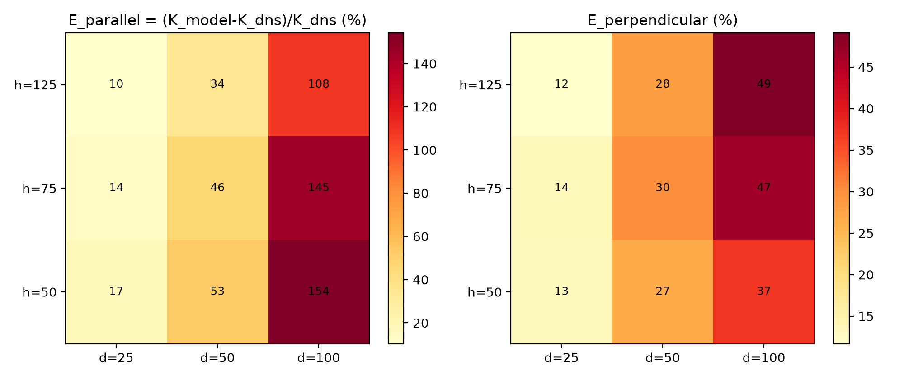
主结果一：公式全面高估，槽越深错越多
模型到底错多少？—— 9 种几何 × 2 方向，误差全部为正（= 模型全部高估）
误差表（E = (模型−DNS)/DNS）
沿槽：+10.3% ~ +154.2%
跨槽：+11.7% ~ +49.1%
最狠一格：h=50/d=100 沿槽
+154%
各向异性比也被高估：模型 7.26 vs DNS 3.92（+85%）
判断
误差随槽深单调放大、随间隙减小而增大——系统性的、有明确规律的，修正有清晰靶子。
SIM240 · 纳米压印沟槽 DNS 输运标定
05 / 10

Slide 6
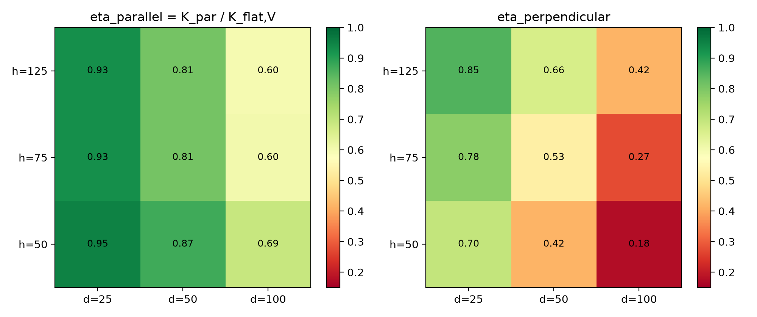
主结果二：想让液体横着流快，只有减 h 一条路
等体积效率（右图）
η⟂ = 0.18（h50/d100）：深槽容积 82% 对跨槽是死空间
弹性系数（左下图数据）
Ŝ_d^T ≈ 0.001–0.05：槽深翻倍，跨槽通流几乎不动
Ŝ_h^T ≈ 2.7–2.8：间隙是跨槽的绝对主导
→ 加深槽“白挖”，减 h 才是唯一有效旋钮。
加深沟槽对跨槽几乎无用
d 的弹性系数 ≈0：槽深翻倍、跨槽通流几乎不动；h 的弹性系数 ≈2.7–2.8、稳定主导。
深槽容积大量是死空间
等体积效率 η⟂=0.18：槽内 82% 容积对跨槽无贡献；η∥=0.60–0.95，沿槽好一些。
给工艺的直接建议：优先控制间隙均匀性，而不是改槽深设计。
SIM240 · 纳米压印沟槽 DNS 输运标定
06 / 10

Slide 7
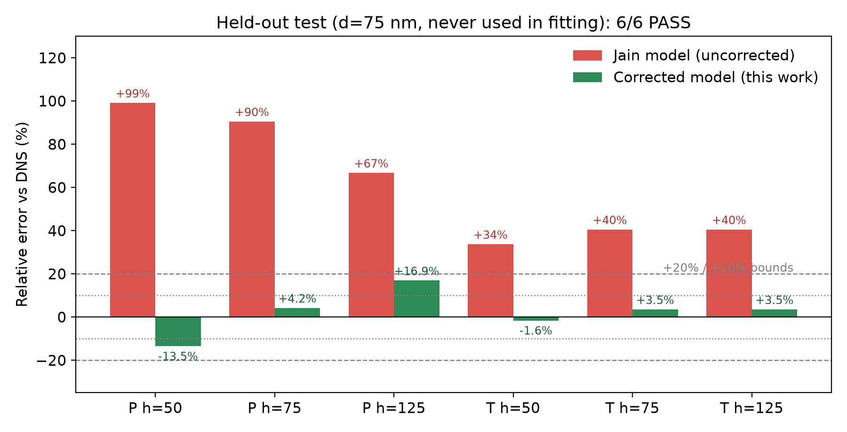
主结果三：修正公式通过留出考场 —— 6/6
留出考场：d=75 nm（从未参与拟合）× 3 间隙 × 2 方向
6 / 6 全部通过
判据提前定死：沿槽 ≤±20%、跨槽 ≤±10%
两个修正因子
沿槽：F∥ = 1/(1+1.72(d/H_ref)^1.80)
跨槽：F⟂ = 1/(1+0.53(d/w)^0.83)
误差压降
沿槽 +66~99% → ±17%
跨槽 +34~41% → ±4%
适用范围（18 档外推验证）
跨槽：h∈[50,125]、d/w≤1 内 ±10%；沿槽：d/w≤0.83 内 ±20%；下界 h=50 nm
判断：论文第三层贡献闭环——给行业公式补上“经验证的修正”与失效边界。
SIM240 · 纳米压印沟槽 DNS 输运标定
07 / 10

Slide 8
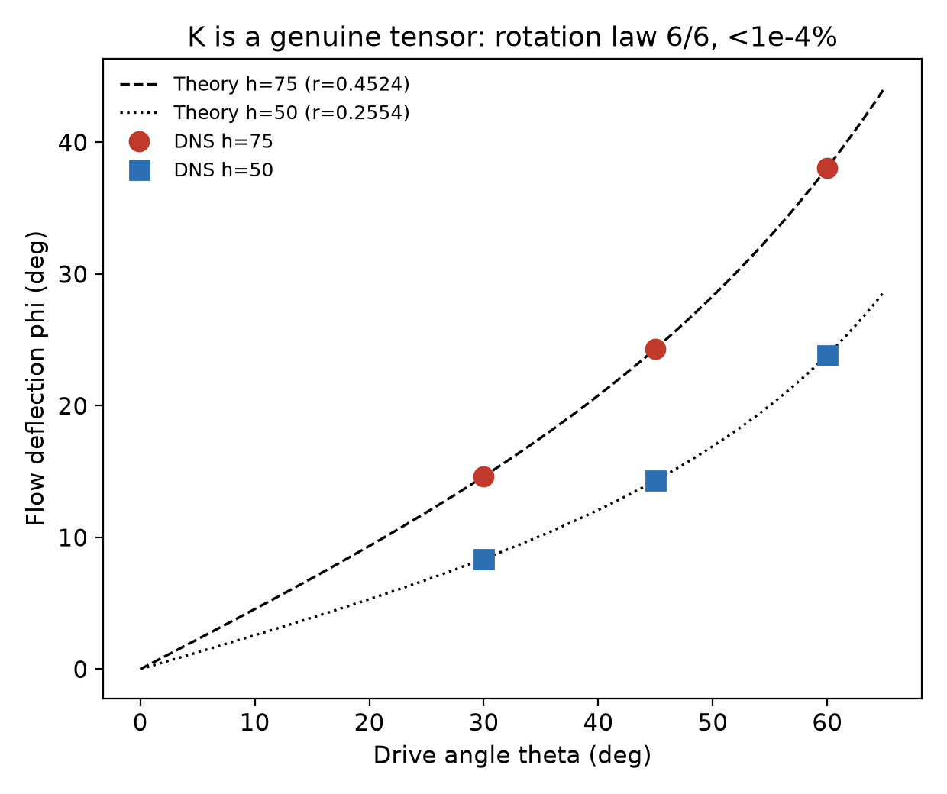
顺带两个证明：K 是张量、且与胶水无关
K 是合格的二阶张量
斜槽 30°/45°/60° × 2 几何：旋转律 K(θ)=K∥cos²θ+K⟂sin²θ 与流向偏转角 tanφ=(K⟂/K∥)tanθ 全部 6/6 命中（<1e-4%）。
→ Jain 把 kxx/kyy 当张量用是对的：流向预测不偏，偏的只是幅值。
K 与胶水黏度无关（实测）
换 15 倍稠的胶（μ=15 mPa·s，mr-NIL210 量级）：K 变化 0.0006%，流量恰好慢 15 倍。
→ 误差表与修正公式对所有牛顿胶通用，不需要重跑。
锚点：45° 档偏转角 DNS 24.34° = 理论 24.34°（四位有效数字）
SIM240 · 纳米压印沟槽 DNS 输运标定
08 / 10

Slide 9
下一步：从“算”转向“写”
✓
查新（进行中）
四项指令已打包：Jain 引文追踪 / 专项检索 / WoS 人工核查 / 独立交叉。结论只决定“首次”措辞，不影响工作本身。
本周
时间线
今天
数据工作 100% 收官（36 档）
本周
查新结论 + 初稿第一节
1–2 周
全文初稿，组会再汇报
2–3 周
老师修改意见 + 投稿
判断：瓶颈已从“能不能算”变成“怎么写好”。
✓
论文初稿
骨架与素材库已就绪，36 档数据 + 验收报告 + 代码审查报告全部归档，随时开工。
1–2 周
✓
投稿
体量匹配的期刊档：3 区稳、2 区冲（数据+分析+修正三层贡献支撑）。
2–3 周
SIM240 · 纳米压印沟槽 DNS 输运标定
09 / 10

Slide 10
48
48 档 DNS ｜ 修正考场 6/6 ｜ 张量验证 6/6
误差 +154% → 修正 ±17%：第一篇的答案都在这里
谢谢！期待老师的意见——下一步：查新结论 + 论文初稿
SIM240 课题组 · 组会汇报
2026 年 10 月 17 日

